Slide 1
Славянские спортсмены – участники Великой Отечественной войны

Slide 2
На фронтах Великой Отечественной войны 1941-1945 гг. в ожесточенных кровопролитных боях за свободу и независимость нашей Родины сражались миллионы солдат и офицеров Советского Союза. Среди них были и спортсмены Славянского района, которые героически действовали в сложных боевых ситуациях, проявляя неукротимую волю к победе, стойкость, мужество и выдержку. Все они удостоены высоких правительственных наград. Высшая награда Герой Советского Союза была вручена 12777 особо отличившимся бойцам и командирам за боевые подвиги. Среди них известные спортсмены Славянского района довоенных лет.

Slide 3
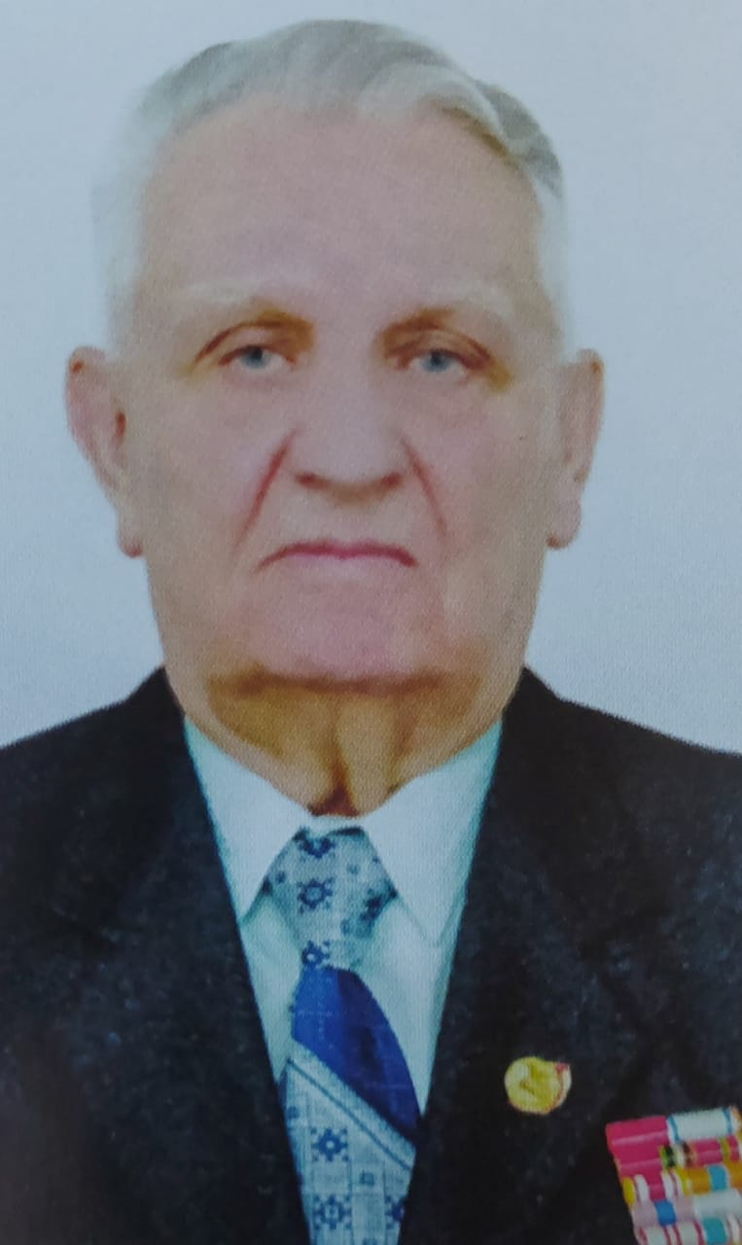
Бурлака Николай Петрович (1925-2019)
Участник Великой Отечественной войны 1941-1945 годов
Председатель комитета по физической культуре и спорту при Славянском исполкоме
Директор стадиона им. Максима Горького
Почетный гражданин г. Славянска-на-Кубани
Кавалер ордена Отечественной войны II степени
Награжден медалями «За взятие Вены», «За взятие Берлина», «За победу над Германией в Великой Отечественной войне 1941-1945 гг.», «За победу над Японией», «Ветеран спорта», «За трудовую доблесть»

Slide 4
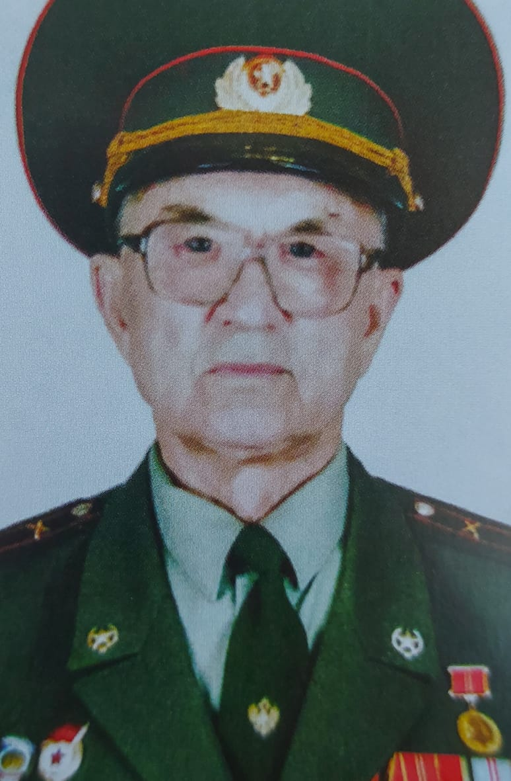
Мизанов Андрей Ефимович (1926-2013)
Гвардии майор 65-го зенитного артиллерийского полка Войск противовоздушной обороны СССР
Участник Великой Отечественной войны 1941-1945 гг.
Чемпион Краснодарского края по тяжелой атлетике 1951-1955 гг.
Награжден медалями «За взятие Берлина», «За доблестный труд», «70 лет Вооруженных сил СССР»
Почетный гражданин города Славянска-на-Кубани

Slide 5
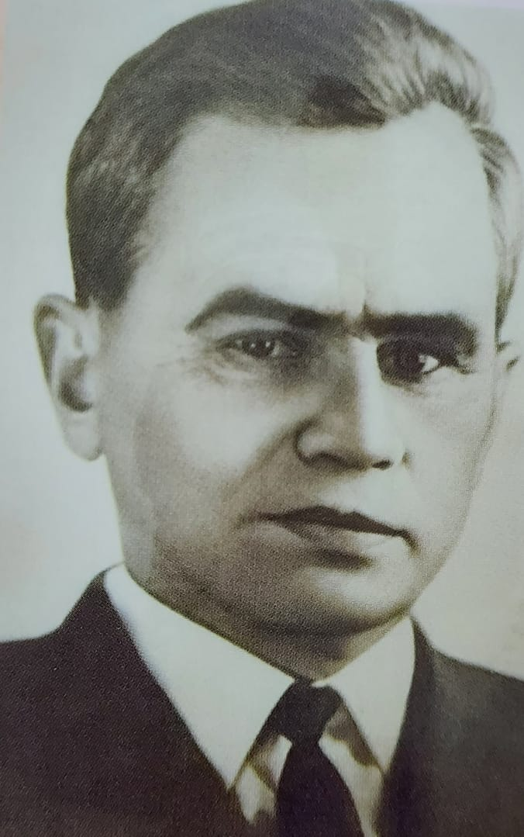
Проценко Аркадий Иванович (1922-1993)
Чемпион Казахской ССР в метании копья
Чемпион Краснодарского края по настольному теннису
Отличник физической культуры и спорта СССР
Ударник социалистического труда
Преподаватель физического воспитания Славянского профессионального технического училища № 45
Заслуженный учитель Российской Федерации

Slide 6
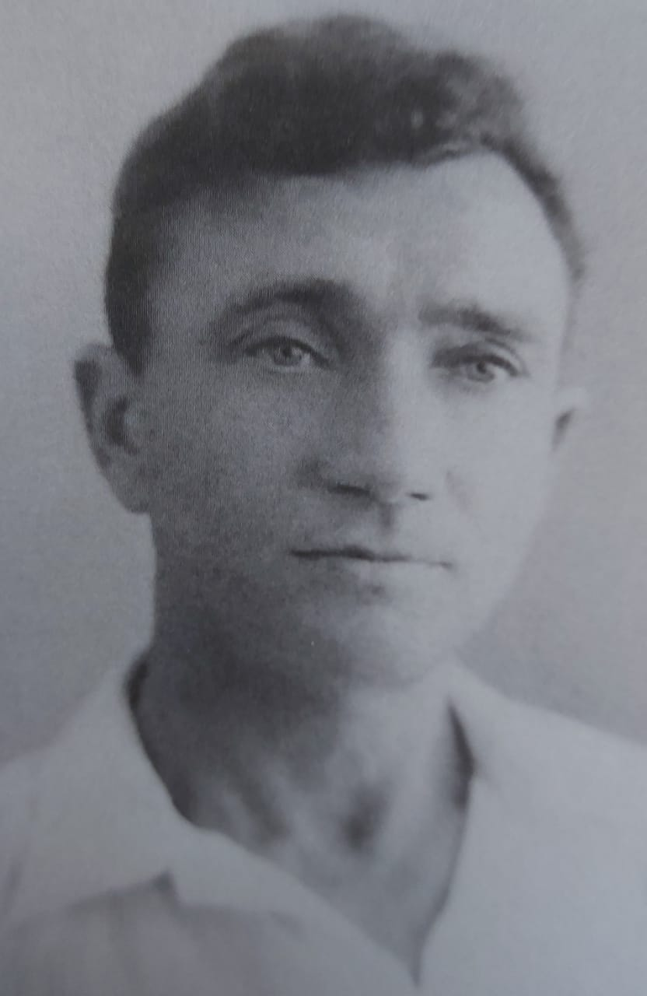
Храпко Дмитрий Федорович (1918-1982)
Участник Великой Отечественной войны 1941-1945 гг.
Преподаватель физического воспитания Славянского сельскохозяйственного техникума
Награжден медалями «За оборону Кавказа», «За боевые заслуги», «За победу над Германией в Великой Отечественной войне 1941-1945 гг.»

Slide 7
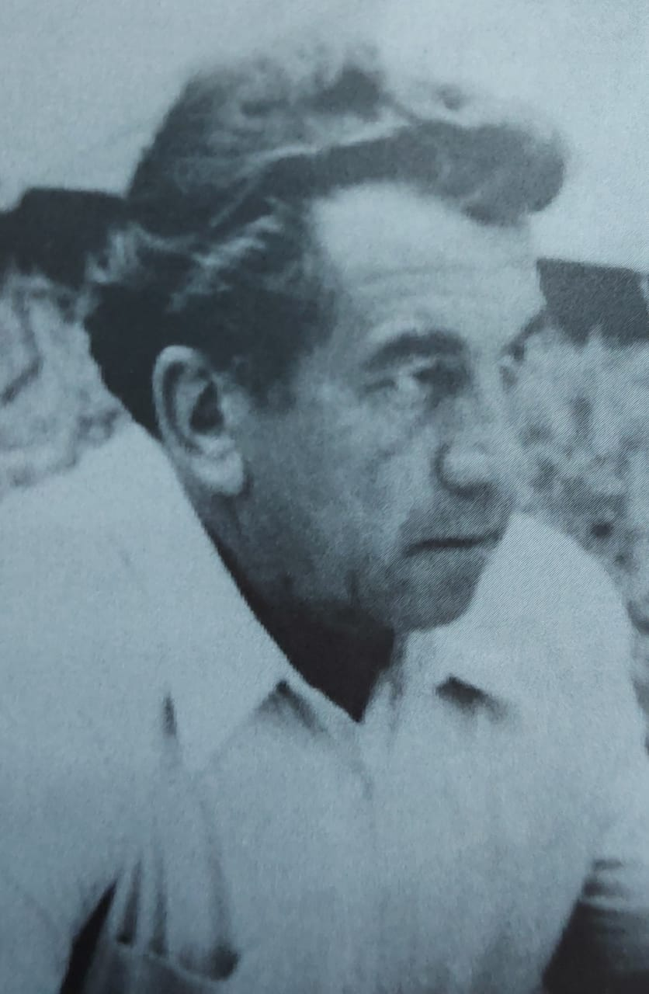
Шаур Владимир Владимирович (1925-1980)
Участник Великой Отечественной войны 1941-1945 гг.
Награжден медалями «За победу над Германией в Великой Отечественной войне 1941-1945 гг.» и «25 лет победы в Великой Отечественной войне»
Преподаватель физического воспитания Славянского сельскохозяйственного техникума
Почетный член Краснодарского краевого совета ДСО «Урожай»

Slide 8
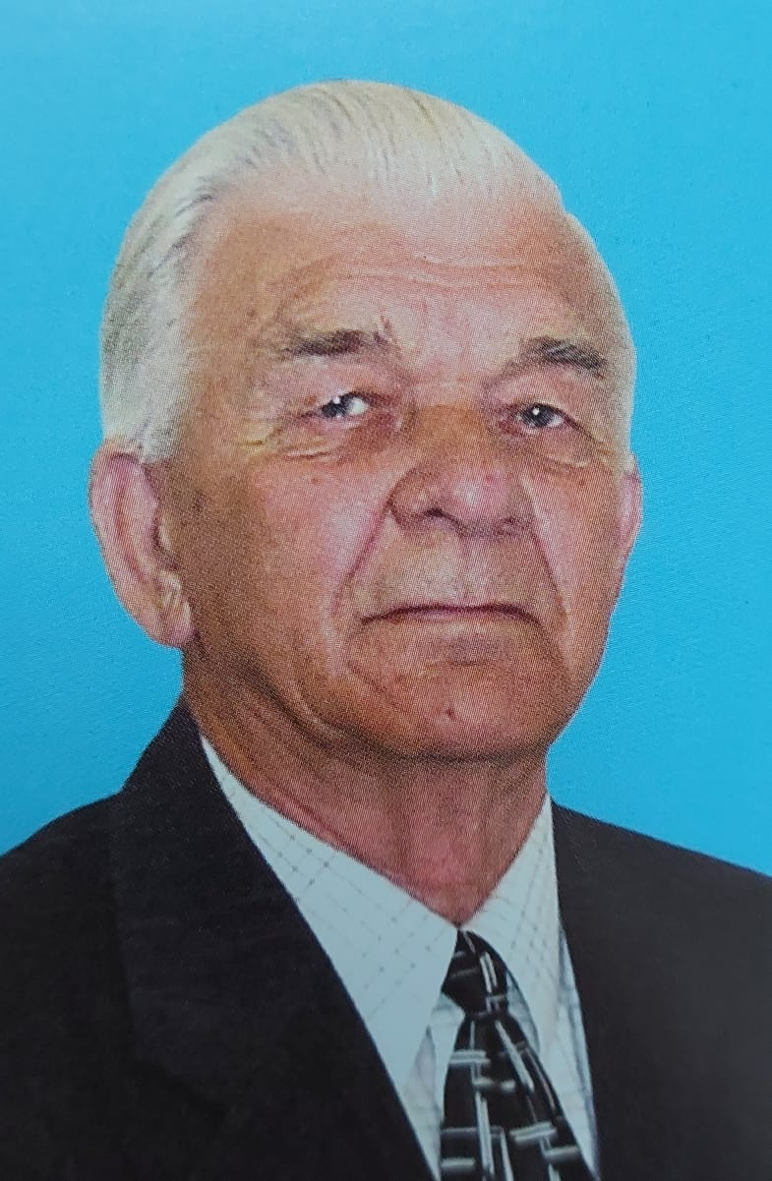
Шевченко Станислав Терентьевич (1923-2012)
Участник Великой Отечественной войны 1941-1945 гг.
Кавалер ордена Отечественной войны II степени
Чемпион I Спартакиады Кубани по волейболу 1950 г.
Почетный гражданин города Славянска-на-Кубани
Многократный чемпион Краснодарского края по волейболу (1951-1956)
Отличник народного просвещения РСФСР
Основатель первой ДЮСШ в Славянском районе
Заслуженный работник физической культуры и спорта Кубани

Slide 9
Кавалеры боевых орденов и медалей СССР
Баскетбол: Монахов Владимир Григорьевич, Шаур Владимир Владимирович
Волейбол: Храпко Дмитрий Федорович, Черногоров Петр Васильевич, Шевченко Станислав Терентьевич
Тяжелая атлетика: Качура Валентин Афанасьевич, Кулибко Алексей Константинович, Мизанов Андрей Ефимович
Учитель физкультуры средней школы № 17: Кулешов Петр Кириллович
Футбол: Александров Владимир, Бакров Владимир, Басихин Николай Васильевич, Бурлака Николай Петрович, Велиханин Владимир Прокопьевич, Волочаев Иван Владимирович, Жуков Вадим Алексеевич, Зикран Евгений Андреевич, Лебедев Михаил, Лебедев Семен, Маклаков Федор Денисович, Осипов Григорий, Петров Анатолий Сергеевич, Погода Владимир, Тирещенко Дмитрий, Титаренко Александр, Черкасов Сергей

Slide 10
Справочно-информационный фонд
Спортивная летопись Славянского района / Банников А.М. – Краснодар: Традиция, 2021. – 480 с., ил.

